Slide 1


BHUMI
TEMUKAN INSPIRASI DAN MULAI BERKREASI!

Slide 2
“BHUMI”
Inovasi Website Edukatif Sebagai Media Pembelajaran Berbasis Kearifan Lokal Budaya Indonesia
Oleh RMF Team:
1. Ferdiansah Dwika Permana :0030419676
2. Marshanda Alfa Amaria :0032780995
3. Rizky Ramadhani :0025756711
Guru Pembimbing: Armansyah, S.Kom., M.Pd

Slide 3
DAFTAR ISI PRESENTASI
01
02
03
04
05
06
Latar Belakang
Solusi Permasalahan
Tampilan Aplikasi
Memuat asal muasal kemunculan ide yang digarap
Cara memecahkan masalah yang ditemukan
Memuat tampilan mockup aplikasi
Manfaat Aplikasi
Fitur & Keunikan Aplikasi
Future Plan Aplikasi
Memaparkan manfaat yang dimiliki aplikasi
Memaparkan fitur dan keunikan dibandingkan aplikasi sejenis lainnya
Berisi harapan dan pengembangan yang akan dilakukan terhadap aplikasi

Slide 4
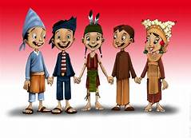



LATAR BELAKANG
KRISIS PELESTARIAN BUDAYA
Budaya Indonesia yang kian hari terkikis karena kurang dilestarikan oleh generasi muda.
KEBERAGAMAN BANGSA INDONESIA
Indonesia merupakan negara yang multikulturan dengan berbagai macam keragaman yang esksitensinya jarang terekpose.
PERKEMBANGAN TEKNOLOGI
Melalui teknologi, kita dapat melakukan pendekatan terhadap masyarakat untuk kembali menumbuhkan rasa cinta akan kebudayaan yang kita miliki.
WEBSITE EDUKATIF
Inovasi website edukatif bagi masyarakat Indonesia yang memuat pengenalan budaya serta mendukung upaya pelestarian kearifan lokal Indonesia.

Slide 5
SOLUSI DARI PERMASALAHAN
Mengajak masyarakat untuk meningkatkan kesadaran akan upaya pelestarian budaya Indonesia
Menyebarluaskan segala hal informatif terkait kebudayaan bangsa Indonesia
1
2
3
4
Terciptanya sebuah platform atau media pembelajaran yang dapat digunakan untuk memperdalam wawasan kebudayaan
Memudahkan akses bagi masyarakat Indonesia dalam mengetahui informasi-informasi terkait kearifan lokal di Indonesia

Slide 6

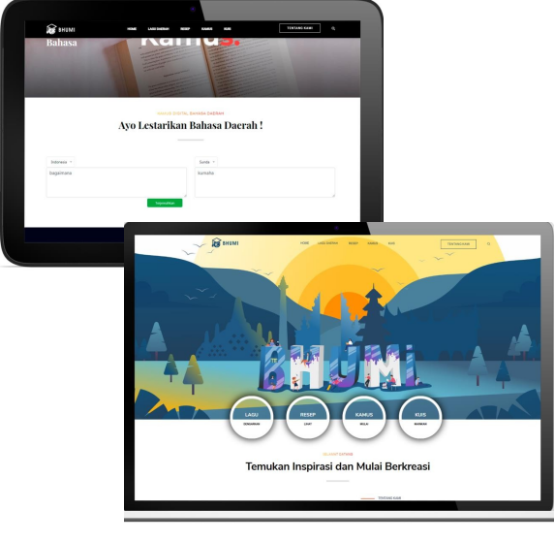
TAMPILAN MOCKUP WEBSITE

Slide 7
MANFAAT APLIKASI
Sebagai media dalam memperoleh informasi kebudayaan lokal Indonesia
Menumbuhkan rasa bangga dan kecintaan terhadap budaya sendiri serta menanamkan nilai moral dan etika dalam kehidupan sehari-hari
Sebagai upaya dalam pelestarian kearifan lokal serta warisan budaya di tiap daerah di Indonesia agar tidak memudar dari waktu ke waktu.
Sebagai media rekreasi edukatif dalam mengisi waktu luang yang lebih produkt

Slide 8
FITUR-FITUR APLIKASI
Pemaparan setiap fitur-fitur yang terdapat pada Website Edukatif “BHUMI”

Slide 9
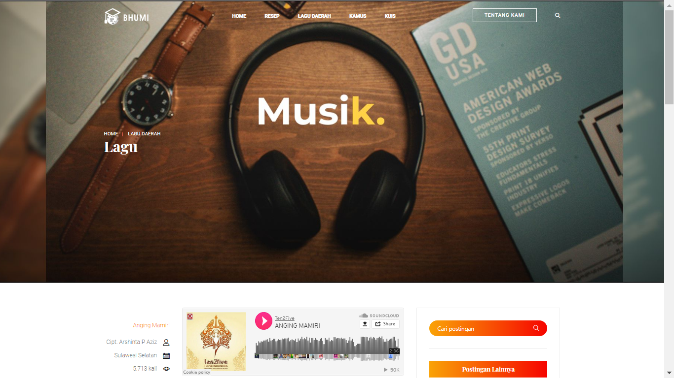
FITUR LAGU DAERAH
Fitur ini memuat kumpulan lagu daerah di Indonesia yang disertai dengan deskripsi lagu, pencipta, dan daerah asal dari lagu tersebut. Selain itu, pengguna juga dapat mengunduh dan membagikan tautan dari lagu daerah tersebut ke media sosial mereka

Slide 10
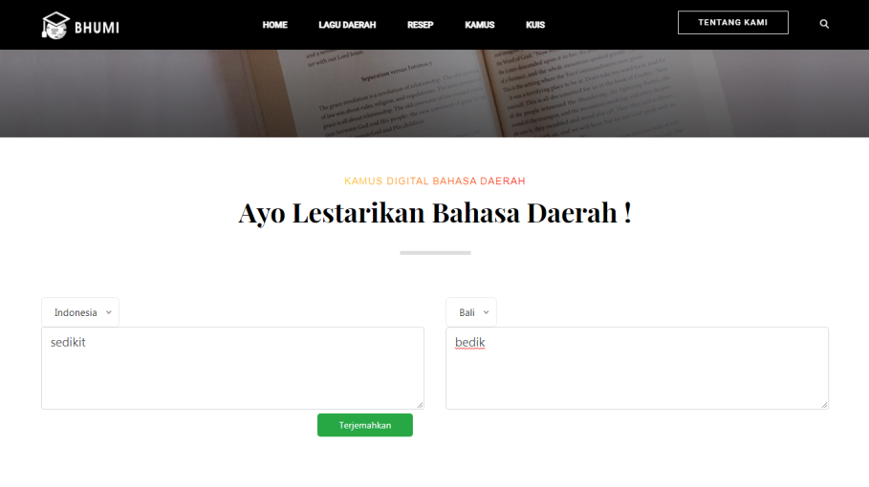
FITUR KAMUS BAHASA DAERAH
Pada fitur Kamus Bahasa Daerah Digital ini, kami menyediakan akses untuk dapat melakukan translasi kata dalam bahasa daerah ke berbagai bahasa daerah.

Slide 11
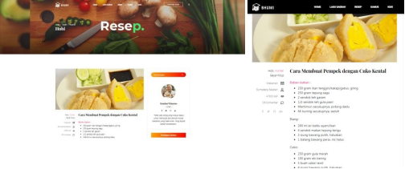
FITUR RESEP MASAKAN DAERAH
Pada fitur ini, kami menyajikan berbagai resep masakan daerah dari berbagai provinsi di Indonesia. Serta kami juga menyertakan cara pembuatan makanan tersebut secara ringkas dan mudah dipahami

Slide 12
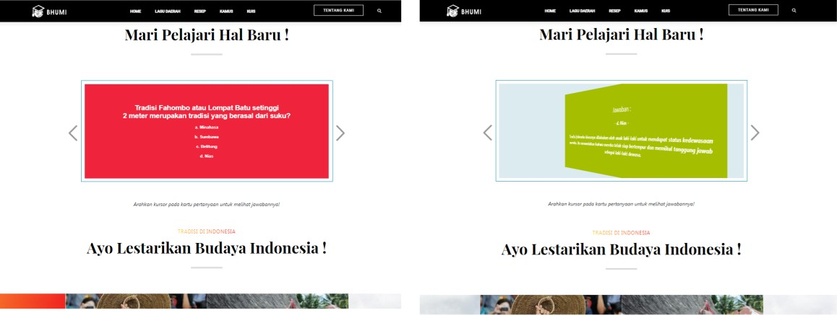
FITUR KUIS FLASHCARD (Wawasan Kebangsaan)
Website BHUMI juga menawarkan fitur Kuis yang dapat menambah wawasan untuk mengetahui bebagai macam trivia kebudayaan Nusantara

Slide 13
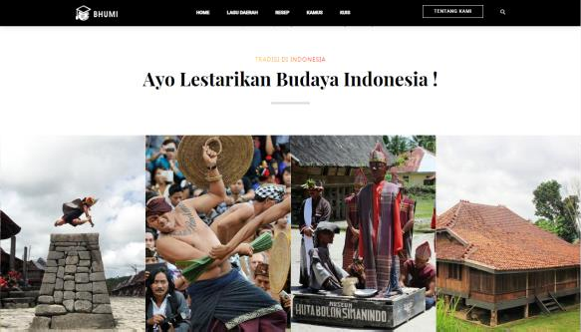
FITUR TEMPAT WISATA DAN FESTIVAL
Pada bagian ini, kami menampilkan berbagai tempat wisata dan festival di Indonesia yang jarang diketahui oleh masyarakat Indonesia serta menyisipkan deskripsi mengenai tempat wisata dan festival tersebut sebagai referensi para pembaca.

Slide 14
KEUNGGULAN APLIKASI
Keunikan yang dimiliki website edukatif BHUMI dibandingkan aplikasi serupa lainnya

Slide 15
KEUNGGULAN APLIKASI
Website ini sangat user-freindly sehingga semua orang dapat dengan mudah mengakses semua fitur yang kami sediakan.
Pada fitur Kamus Digital Bahasa Daerah, kami menyediakan berbagai pilihan bahasa daerah yang jarang bahkan belum ditawarkan oleh platform lain.
Konten-konten dalam fitur website yang kami kembangkan sangat variatif dan merupakan all in one application yang dapat digunakan seseorang untuk mengetahui banyak hal
Menjadi sebuah platform yang multiguna, tentunya semua orang dari seluruh lapisan usia dapat mengakses berbagai fitur
Semua perangkat dari berbagai sistem operasi yang mendukung fasilitas internet dapat menjalankan website ini

Slide 16
FUTURE PLANNING PENGEMBANGAN APLIKASI
Berencana bekerjasama dengan platform pihak ketiga
Meningkatkan performa website yang dimiliki
Memperkaya fitur-fitu yang dapat dinikmati pengguna internet dalam satu website
Menambahkan fitur-fitur yang unik dan inovatif untuk menarik atensi masyarakat dalam menggunakan website BHUMI
Selalu mengupgrade kapabilitas dari suatu fitur yang dimiliki

Slide 17
Thank You!
BHUMI
TEMUKAN INSPIRASI DAN MULAI BERKREASI!

